Slide 1
유명인 닮은꼴 찾기
2021243097 최준석

Slide 2
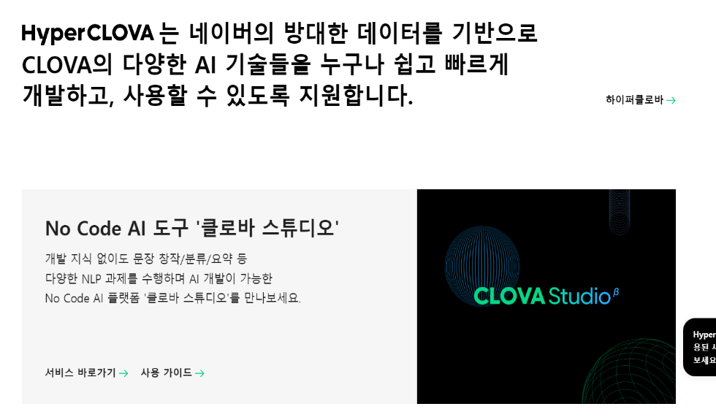
코드 주소
https://github.com/seheonnn/NAVERCLOVA/blob/main/faceID_clova.py
Seheonnn님이 개발 하였다.
NAVERCLOVA 라고 되어 있는데 구글링을 해본 결과
누구나 손쉽게 ai를 학습시킬 수 있도록 지원해주는 네이버의 서비스 인 것 같다.

Slide 3
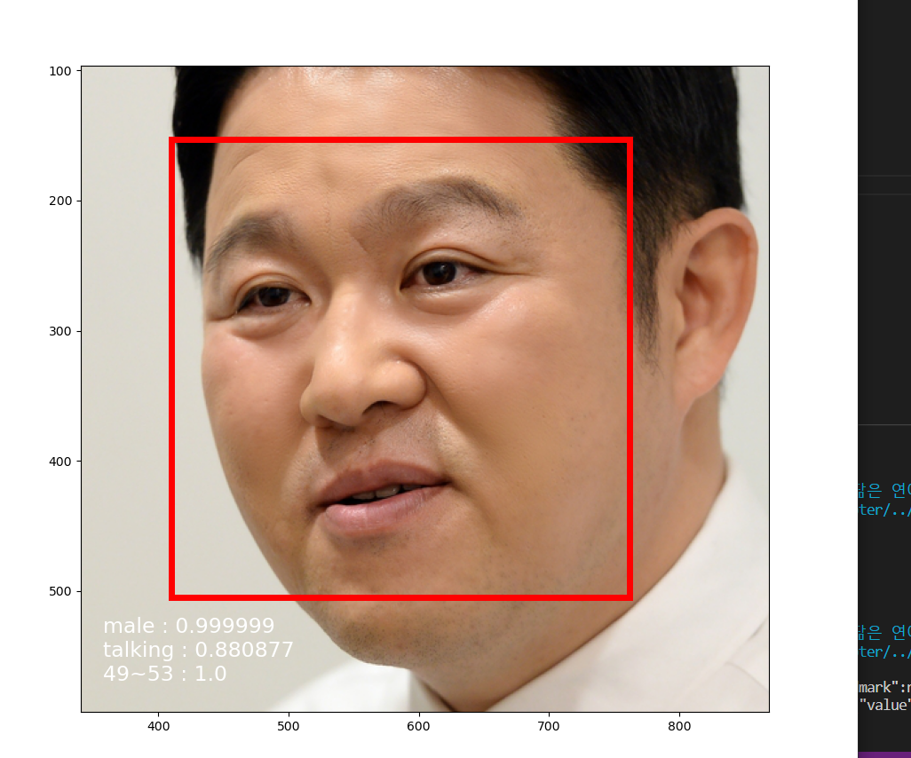
자신이 찾은 얼굴 인식 개요
같은 폴더 안에 소스 코드파일과 testImage 라는 비교 대상이 될 이미지 파일을 함께 넣어준다.
그 후 네이버 오픈api 링크 주소를 따라 이미지를 분석한다.
학습된 ai는 사진이 성별, 나이 , 감정등을 분석한다.
분석이 완료되면 matplotlib 모듈을 통해 데이터를 시각화 하여 표시한다.
분석한 자료를 통해 결과를 출력한다

Slide 4
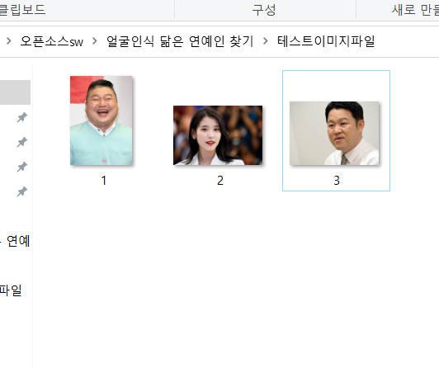
얼굴인식 테스트
강호동과 아이유의 사진을 가져왔다.
하지만 이미지의 출처나 파일 이름으로 알아낼 수 있을 것 같다는 생각을 했다.
파일 이름을 전부 숫자로 저장했으며 이미지 속성을 통해서는 저장된 날짜 외에는 사진의 출처를 알 수 없게 저장했다.

Slide 5
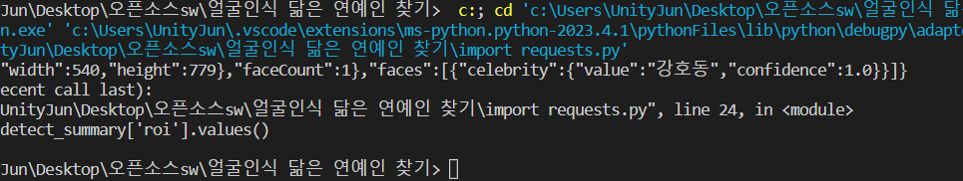
얼굴인식 테스트
실행 결과 터미널에는 강호동의 사진을 분석하여 value 값에 정확하게 강호동이라고 출력했다.

Slide 6
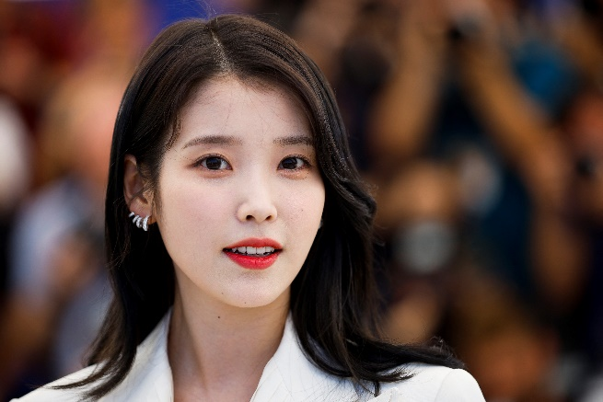
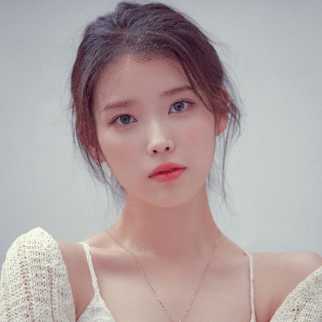
얼굴인식 테스트
하지만 아이유 사진은 오류 코드와 함께 결과를 출력하지 못했다.
아마 얼굴 주변에 공백이 많아 그럴 것 이라고 생각했다.
그래서 좀더 얼굴이 정확하게 나온 사진으로 변경 후 다시 실행해 보았다.
변경

Slide 7
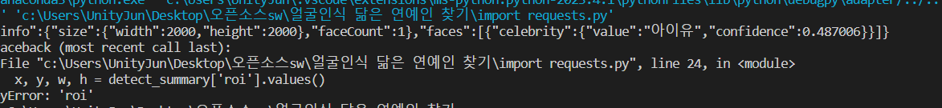
얼굴인식 테스트
사진 변경 후 다시 실행했을 때 정확하게 아이유라는 결과를 출력했다.

Slide 8
장/ 단점
장점:
비교적 짧고 간결한 코드로 얼굴(나이, 성별, 감정)을 분석하여 정확한 연예인의 얼굴을 찾아주었다.
단점:
사진을 여러 장 테스트를 해본 결과 사진의 얼굴을 제대로 인식하지 못하면 에러 코드와 함께 작동이 중지 된다. 즉 조금이라도 얼굴인식에 방해되는 요소가 사진 속에 존재하면 정확한 값을 얻기 어렵다.
가끔 트랜드가 아닌 연예인을 분석하면 전혀 다른 연예인을 찾아주기도 하며 일반인들 중에서 특정 연예인을 닮아서 유명해진 경우의 사진을 사용하면 예상과 다르게 다른 연예인을 찾아주는 경우도 있다.
닮은 연예인을 찾는 과정에서 사진 속 주인공이 입고 있는 옷이나 분위기가 학습하고 있는 ai와 일반 사람이 보는 시각적 느낌이 달라 나타나는 현상인 것 같다. 이는 좀 더 ai를 얼굴 뿐만 아니라 전체적인 사진의 느낌도 포함하여 학습시켜 오차를 줄이면 해결될 것 같다.

